Slide 1
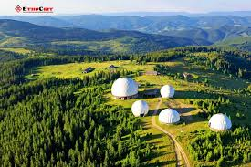
Всеукраїнський інтерактивний конкурс « МАН – Юніор- Дослідник» Презентація проєкту: «Радіолокаційна станція Памір: від військового об´єкта до туристичного»
Виконавець:
Нікітюк Михайло Максимович,
учень 9 класу
Путильського ліцею
Керівник:
Годлевська Людмила Дмитрівна,
вчитель Путильського ліцею

Slide 2
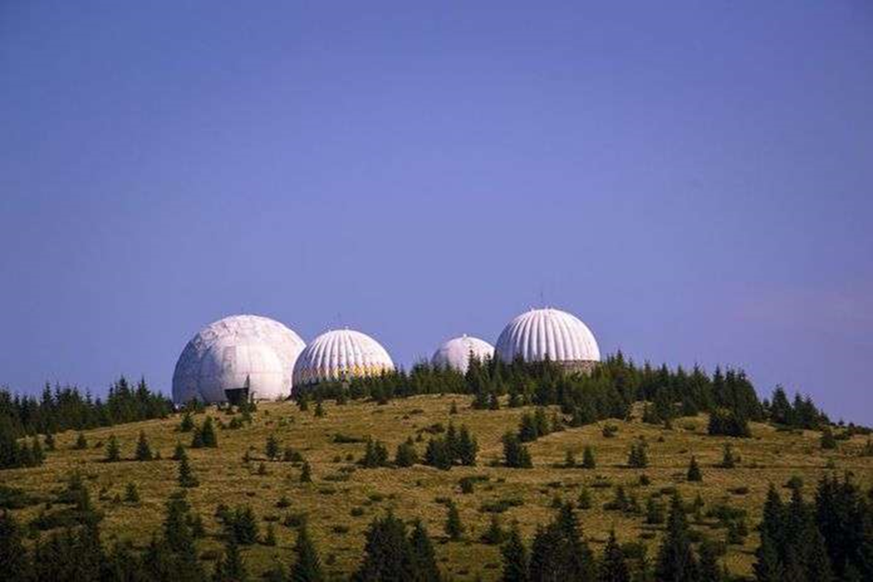
Актуальність теми дослідження:
Актуальність теми обумовлена тим, що туризм являється одним із головних феноменів сьогодення і доволі перспективним бізнесом, що має позитивний економічний вплив на країну. Даний покинутий військовий об'єкт має великі перспективи для використання його в туристичній галузі.

Slide 3
Науковий апарат
Мета проєкту - дослідження природно-рекреаційних та історичних ресурсів, а також сучасний стан і перспективи розвитку туризму на Путильщині та створення власного туристичного маршруту.
Об'єкт дослідження - радіолокаційна станція Памір
Предмет дослідження - вивчення особливостей туристичного потенціалу Путильщини для розвитку туристичного туризму
Завдання дослідження:
вивчення історико-культурних та природнихресурсів Путильщини;
виконати аналіз сучасного стану та перспективи розвитку туристичної галузі на Путильщині;
вивчити історичні аспекти станції Памір, як військовий об'єкт перетворився на туристичний
створити маршрут з с.Шепіт до РЛС” Памір”.

Slide 4
Наш туристичний маршрут має за мету познайомити відвідувачів із природніми, туристичними об’єктами.

Slide 5
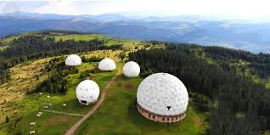
РОЗВИТОК ТУРИЗМУ НА ПУТИЛЬЩИНІ
Туризм відіграє значну роль у формуванні валового внутрішнього продукту, створенні додаткових робочих місць і забезпеченні зайнятості населення, активізації зовнішньоторговельного балансу. Туризм впливає на такі ключові галузі економіки, як транспорт і зв'язок, будівництво, сільське господарство, виробництво товарів народного споживання та інше, тобто виступає своєрідним каталізатором соціально-економічного розвитку.

Slide 6
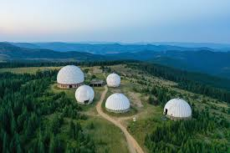
Особливості географічного розташування та рельєфу, сприятливий клімат, багатство природного, історико-культурного та туристично-рекреаційного потенціалу Путильщини створюють усі можливості для всебічного задоволення пізнавальних, оздоровчо-спортивних і духовних потреб туристів

Slide 7
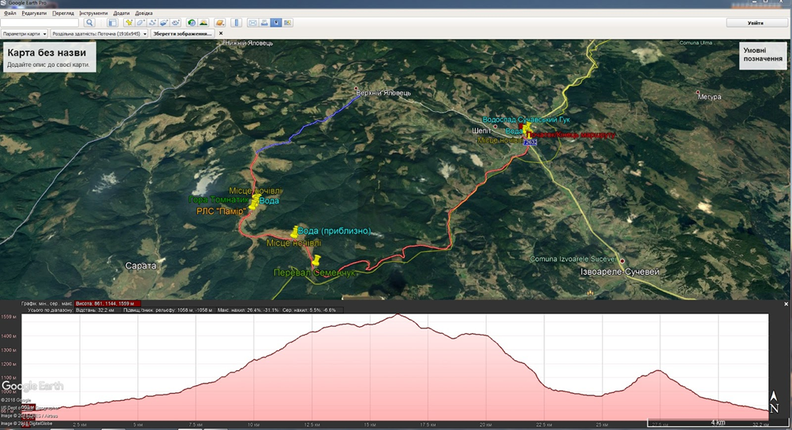
М
Маршрут проходить через такі географічні об'єкти: Шепіт - перевал Семенчук - гора Томнатик - село Верхній Яловець - перевал Джогул - село Шепіт

Slide 8
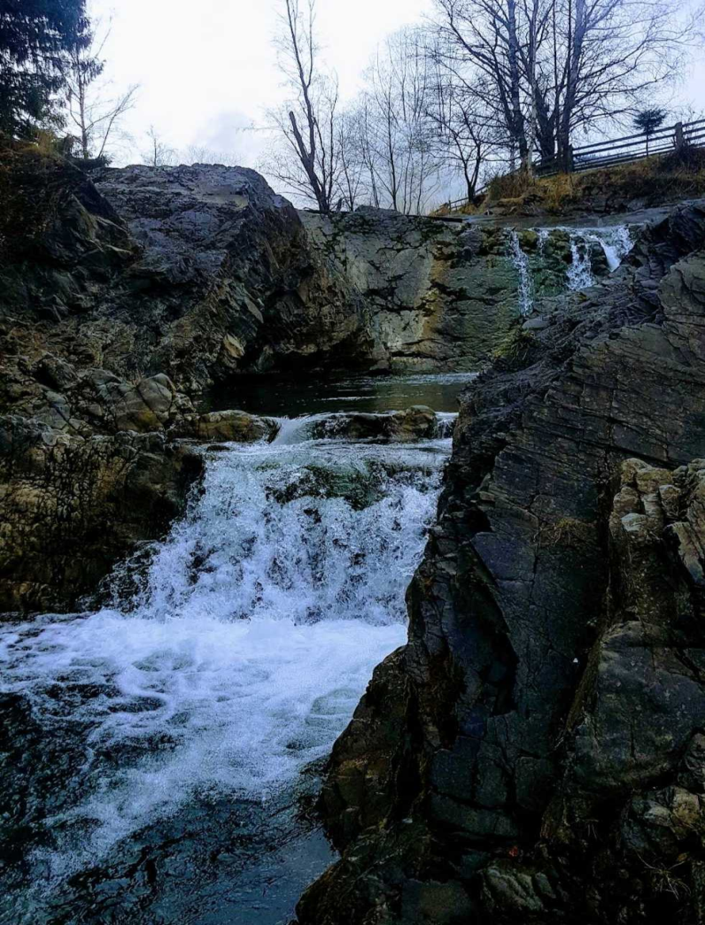
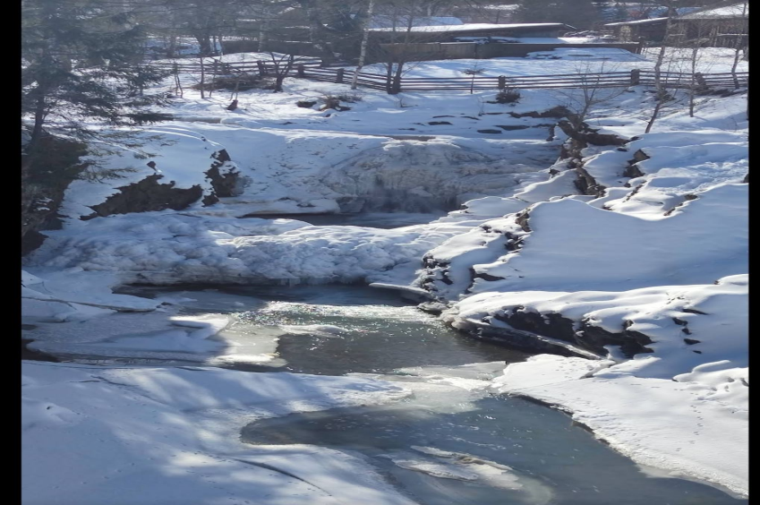
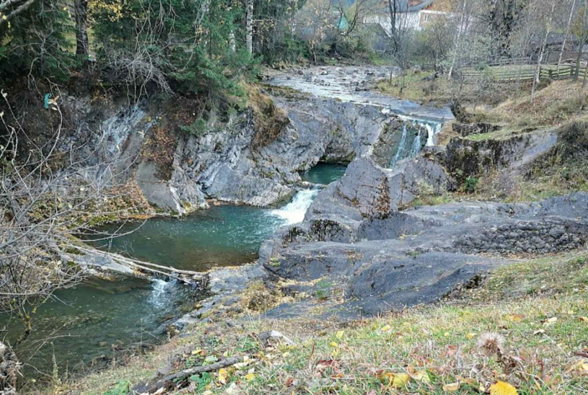
Водоспад Сучавський Гук - геологічний та гідрологічний заказник місцевого значення

Slide 9
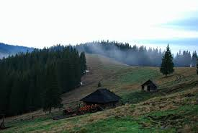
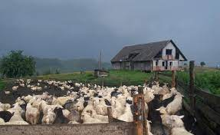
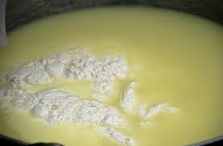
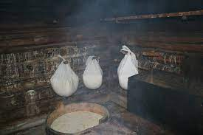
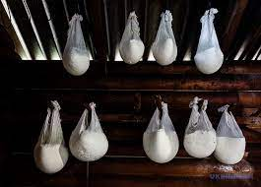
Полонина « Семенчук»

Slide 10
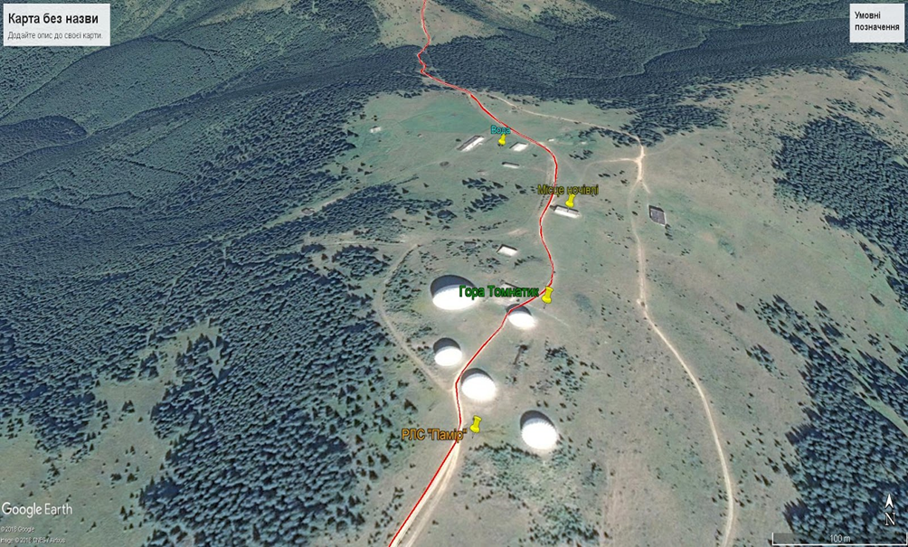
Секретний військовий об’єкт розміщувався на висоті 1565 метрів у горах не просто так. Поблизу проходить кордон із Румунією. У розпал «холодної війни» із західним світом СРСР збудував військову станцію, котра повинна була забезпечувати радіолокацію величезної території – від турецького узбережжя до Балтійського моря.

Slide 11
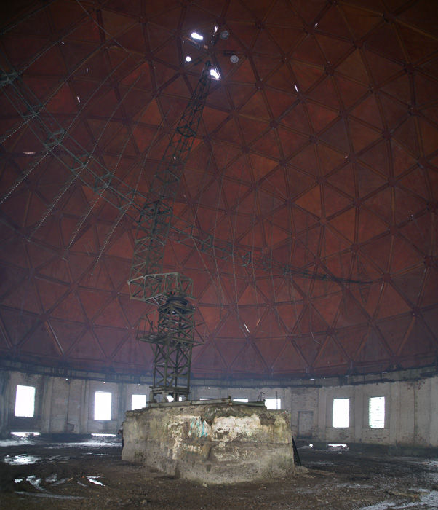
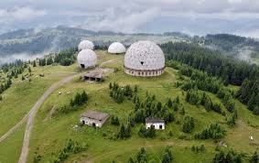
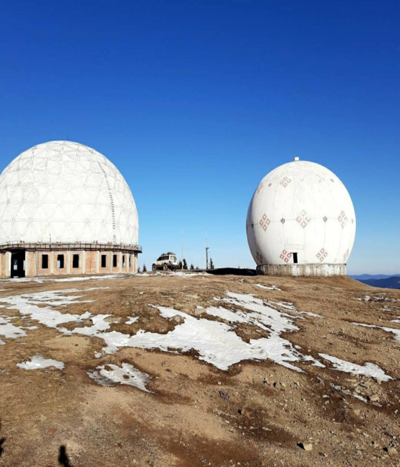
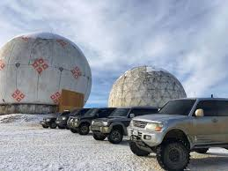
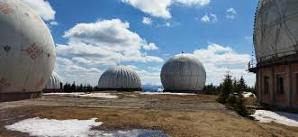
База радянської проти - повітряної оборони РЛС «Памір»
Антена П-14 Лена

Slide 12
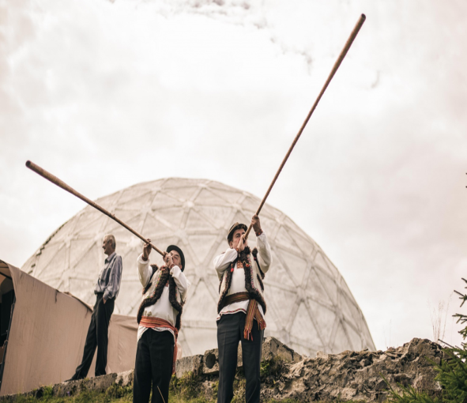
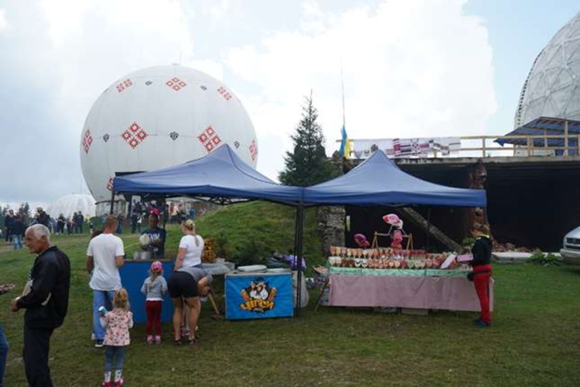
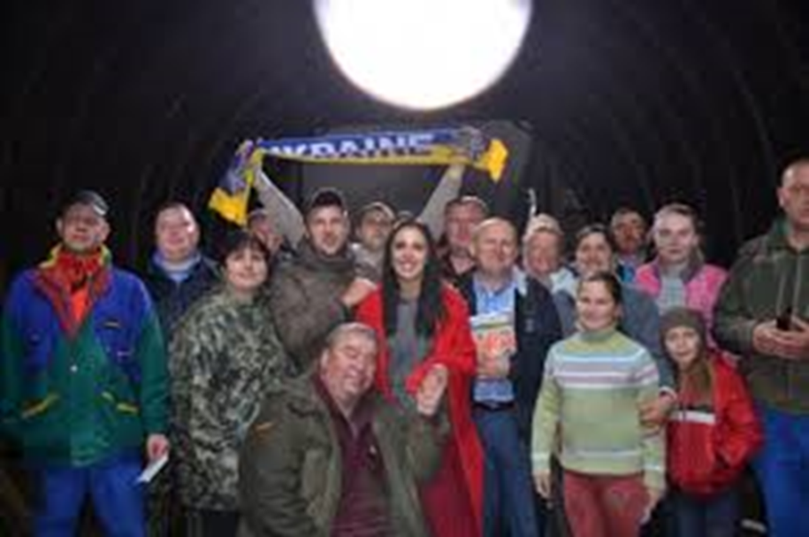
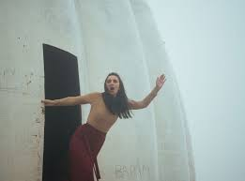
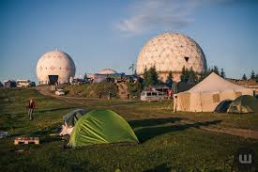
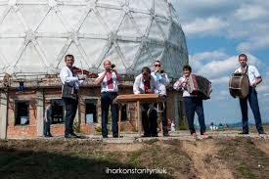
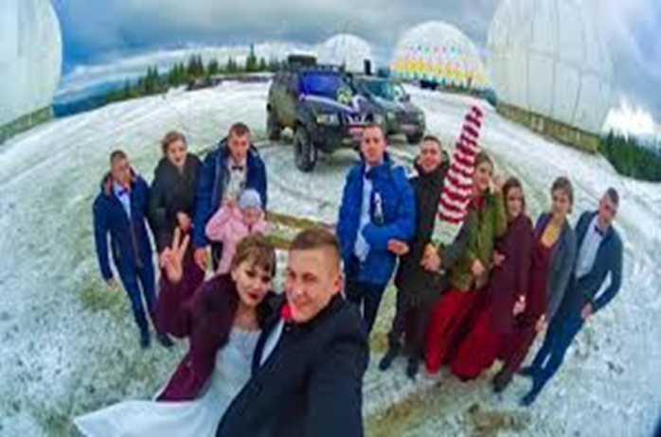
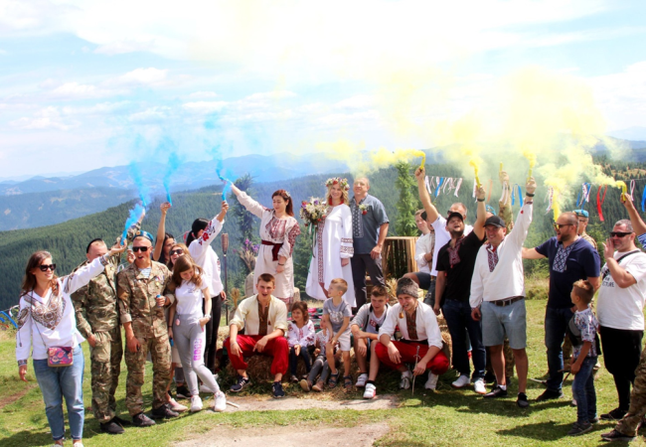
Проводяться культурні фести та фольклорні свята, концерти, весілля і навіть знімаються відеокліпи для популярних зірок шоубізу.

Slide 13
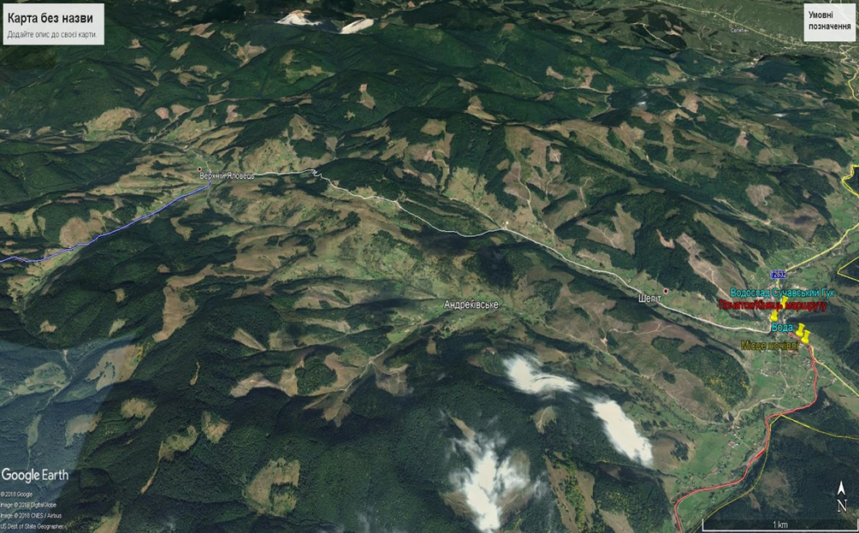
Від гори Томнатик , повертаємося через село Верхній Яловець та перевал Джогул і знову опиняємось в селі Шепіт. Цей маршрут підійде для більшості мандрівників, навіть для тих, хто поки знайомий з відпочинком в Карпатах тільки в теорії.

Slide 14
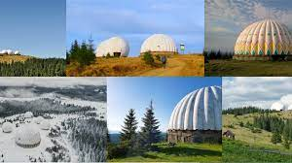
Декілька цікавих і важливих моментів, а саме для туристів
1. Дорога до “куполів” дуже довга, місцями важкопрохідна. Особливо дається взнаки міжсезоння з дощовою погодою та розмиті осінньо-весняними паводками ділянки доріг.
2. Контрольно-пропускний пункт в прикордонну зону знаходиться при в’їзді в с. Селятин. Перепустка оформляється на місці. Для цього необхідно мати при собі будь-який документ, що засвідчує вашу особу.
3. Місця справді дикі. З розповіді місцевих вівчарів тут можна зустріти вовків і ведмедів, які без особливих побоювань перебували на території. Однак випадків нападу на людей зафіксовано не було.
4. Мобільний зв’язок у даній місцевості – виключно “Київстар” (від с.Шепіт до с. Сарата). Тому в місцевих крамницях придбати картку поповнення тел. рахунку якогось іншого оператора – неможливо!

Slide 15
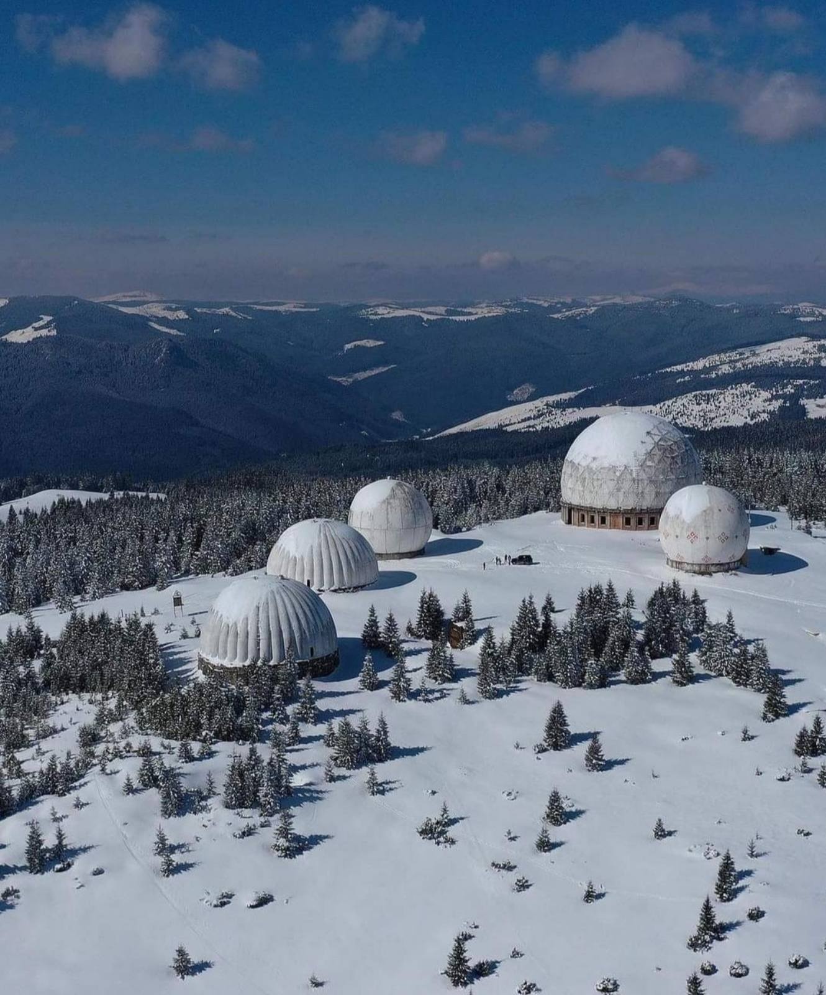
Дякую
за
увагу!

